Slide 1
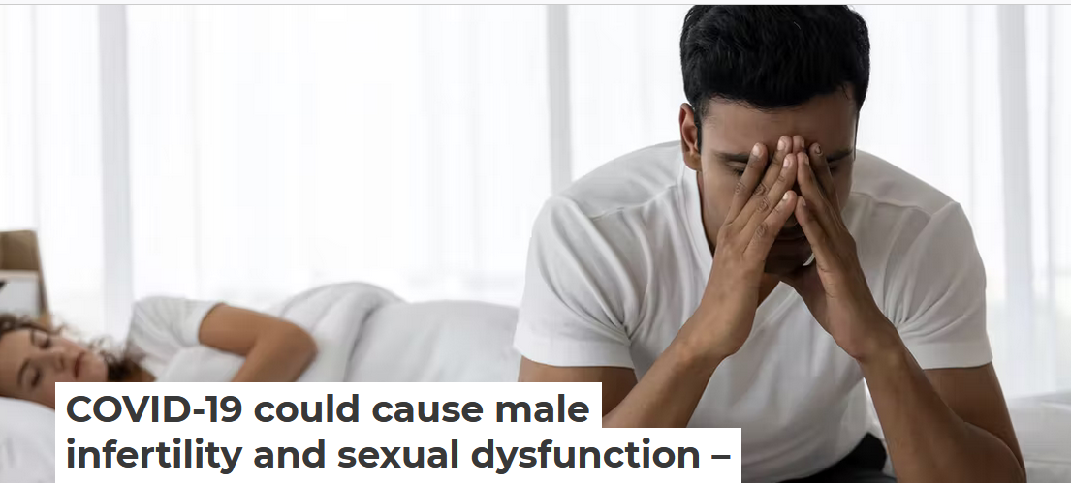
Vrai ou faux ?
Ramasamy, 2021
Lawton, 2021
Fekir, 2021
Notes:
Placer la vidéo de Découverte à la bonne minute : 20:07
Activité :
https://bit.ly/2323CX
Faire voter les étudiants avec des pancartes : d’un côté pouce en l’air et de l’autre, émodji Caca

Slide 2
Savoir évaluer les sources
Notes:
L’éducation a moins pour objectif l’apprentissage d’informations, car les informations se trouvent plus facilement qu’avant. L’éducation a maintenant comme objectif de vous apprendre à développer des habiletés dont une des principales est la capacité de filtrer l’information

Slide 3
Objectifs et plan de la présentation
Objectifs :
Connaître et appliquer les critères d'évaluation d'une source afin de choisir des documents crédibles
Évaluer la pertinence des résultats de recherche pour répondre à un besoin académique
Plan de la présentation
Pourquoi évaluer les sources?
Comment évaluer les sources?
Mise en pratique

Slide 4
Pourquoi évaluer les sources ?
Quelles sont les raisons de publier ?
Notes:
Questionner les étudiants sur les raisons de publier:
Informer
Vulgariser
Défendre un point de vue
Vendre
Divertir
Faire de la propagande
Faire de l’argent en vendant l’espace sur un site en fonction du nombre de consultation
Plusieurs créateurs de contenu vous instrumentalisent. Ils veulent obtenir vos clics, vos partages, car c’est payant.
Quelle attitude adoptée face à une source d’information ? filtrer, être critique et discerner
Il faut faire preuve d’esprit critique en se posant les bonnes questions pour :
Ne pas partager ou commenter sous l’émotion
Détecter les intentions cachées, les biais
Détecter les erreurs ou faussetés
S’assurer du sérieux et de la qualité

Slide 5
Pourquoi évaluer les sources ?
Web : une véritable jungle
Difficile de s’y retrouver
Grande diversité
Preuves appuyant les croyances les plus loufoques
Des sources crédibles autant que de la propagande haineuse
Grande diversité de types de source : blogues, livres, revues, journaux, thèses, vidéo, images, ouvrages scientifiques…
La loi du plus populaire y règne.
Notes:
Si le web était un endroit, ça serait une véritable jungle où la biodiversité est à son maximum et où la loi du plus populaire l’emporte.
Il est donc essentiel d’avoir de développement d’excellentes habiletés informationnelles, dont l’évaluation des sources

Slide 6
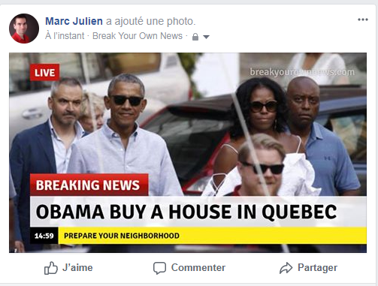
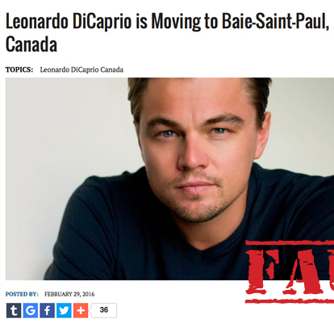
Pourquoi évaluer les sources ?
N’importe qui peut publier n’importe quoi
Intentions cachées.
Même les robots sont prolifiques.
Notes:
Commencer par questionner les étudiants :
Qui publie sur Facebook ?
Qui partage sur Facebook ?
Qui a entendu parlé des fausses nouvelles ?
Faire ressortir que n’importe qui peut publier n’importe quoi en montrant exemples:
- Créer notre propre fausse nouvelle
Même les robots s’y mettent avec l’exemple de Leonardo DiCaprio.
Informations tirées de la conference de Jeff Yates : Les faussetés sur le web, un vrai problème.
Fausses nouvelles voyagent 6x plus vite que les vraies (les vraies sont souvent plus simples et mais scandaleuses)
Fausse nouvelle générée par un robot dont le but est d’aller chercher des clics et des partages.
Fausse nouvelle = tromper les gens volontairement en inventant une histoire plausible pour faire de l’argent. Ce n’est pas une nouvelle satirique, car la nouvelle satirique est de l’humour qui fait réfléchir. Par contre, les propriétaires du Journal de Mourreal sont aussi propriétaires d’une des plus gros sites générateur de fausses nouvelles au monde.
Facebook est l’endroit parfait pour les fausses nouvelles = Caisse de résonnance
1.3 milliard d’usagers
En 2015, 63 % des gens utilisent Facebook pour s’informer.
Peu de gens lisent avant de partager oud e commenter, car les émotions dominent sur Facebook. Peu de gens valident l’information avant de la partager. Si la nouvelle a été partagée, ils la partagent. En Norvège, le site radio-télévision publique oblige les gens à répondre à des questions avant de commenter.
Le journal ou le bulletin de nouvelles fait un gros travail de présélection et de verification. Dans la salle de nouvelle, plusieurs journalistes valident l’information, décident quelles nouvelles seront prioritaires sur les autres. Sur Facebook, la salle de nouvelle est composée de tes amis Facebook (ton cousin anti-vaccins, ta matante qui aime les chats, ton ami qui croit aux ovnis, ton beau-frère qui fait des jokes cochonnes….
Extraits tirés de Les algorithmes, ces nouveaux acteurs dans l'arène politique dans Le Devoir, 18 février 2017 :
« Facebook doit faire en sorte que les gens deviennent accros à son fil de nouvelles pour rester lucratif. Pour cela, il doit vous nourrir d’un flux constant de nouvelles et de mises à jour qui vont vous donner un afflux de dopamine. Cela priorise les nouvelles qui vont vous accommoder plutôt que de mettre au défi vos perceptions et vos visions du monde », faisait valoir la chroniqueuse Parmy Olson, de la revue Forbes, au lendemain de l’élection américaine, dans un article sans équivoque intitulé « How Facebook Helped Donald Trump Become President ».
« Finement décrit par Eli Pariser dans son essai Filter Bubbles, ce phénomène autoréférentiel généré par des algorithmes d’abord conçus à des fins commerciales enferme et dirige sciemment les internautes dans ce qui leur plaît, laissant dans les limbes numériques ce qui les lasse ou les irrite. Le profilage, rendu possible par l’analyse pointue des traces numériques laissées par les internautes, permet aujourd’hui d’offrir des versions totalement différentes du Web à deux personnes faisant exactement la même demande au même moteur de recherche. »
Médias sociaux = pour socialiser (et non pour informer).
Pourquoi sont-ils gratuits ? Contrairement aux livres, revues ? Parce que nous sommes le produit

Slide 7
Pourquoi évaluer les sources ?
Pour contourner le pouvoir sournois des algorithmes
Savoir média, 2019
Notes:
Les réseaux sociaux et même Google nous dirigent vers les nouvelles qui ont le plus de chance de nous plaire qu’elles soient vraies ou pas.
Et on vous présente une vidéo sur le sujet (environ 3 minutes).
https://www.youtube.com/watch?v=WIBCM4afSR0&t=14s&ab_channel=Savoirm%C3%A9dia
Vieille information
Extraits tirés de Les algorithmes, ces nouveaux acteurs dans l'arène politique dans Le Devoir, 18 février 2017 :
« Facebook doit faire en sorte que les gens deviennent accros à son fil de nouvelles pour rester lucratif. Pour cela, il doit vous nourrir d’un flux constant de nouvelles et de mises à jour qui vont vous donner un afflux de dopamine. Cela priorise les nouvelles qui vont vous accommoder plutôt que de mettre au défi vos perceptions et vos visions du monde », faisait valoir la chroniqueuse Parmy Olson, de la revue Forbes, au lendemain de l’élection américaine, dans un article sans équivoque intitulé « How Facebook Helped Donald Trump Become President ».
« Finement décrit par Eli Pariser dans son essai Filter Bubbles, ce phénomène autoréférentiel généré par des algorithmes d’abord conçus à des fins commerciales enferme et dirige sciemment les internautes dans ce qui leur plaît, laissant dans les limbes numériques ce qui les lasse ou les irrite. Le profilage, rendu possible par l’analyse pointue des traces numériques laissées par les internautes, permet aujourd’hui d’offrir des versions totalement différentes du Web à deux personnes faisant exactement la même demande au même moteur de recherche. »

Slide 8
Sites pour vous aider à vérifier les faits
En français
Décrypteurs Ici Radio-Canada
L’inspecteur viral Facebook de Jeff Yates.
Les décodeurs Un site du journal français Le Monde
Décodex
Détecteur de rumeurs L’Agence Science-Presse
En anglais
Ukrainefact.org
Snopes
FactCheck.org Sur la politique américaine.
Hoaxy Chercheurs de l’Université d’Indiana
Qu’en est-il des 3 nouvelles présentées en introduction ?
https://www.sciencepresse.qc.ca/actualite/detecteur-rumeurs/2022/04/21/oui-amazonie-pourrait-devenir-savane
https://www.sciencepresse.qc.ca/actualite/detecteur-rumeurs/2021/10/15/covid-19-peut-avoir-impact-fertilite-vrai
(Emoji caca sans couleur, 2016)
Notes:
Et d’ailleurs, voyons voir en ce qui concerne les nouvelles du début de la présentation :
Vrai
https://www.sciencepresse.qc.ca/actualite/detecteur-rumeurs/2022/04/21/oui-amazonie-pourrait-devenir-savane
Vrai
https://www.sciencepresse.qc.ca/actualite/detecteur-rumeurs/2021/10/15/covid-19-peut-avoir-impact-fertilite-vrai
Retour sur la nouvelle fausse du début :
Gloriane Blais est avocate. Elle est convaincue du danger des vaccins. Elle est une ardente militante contre les vaccins. ATTENTION, danger.
Après vérification, fausse nouvelle.
Yates, J. (2021, 1 juin). Non, un jeune de 13 ans n’est pas mort après avoir reçu un vaccin contre la COVID. Radio-Canada.ca. https://ici.radio-canada.ca/nouvelle/1797717/vaccin-covid-deces-13-ans-estrie-faux
Cette publication a rapidement été partagée 1100 fois. D'autres utilisateurs de Facebook ont à leur tour repris cette information dans leurs propres publications, dont une qui a été partagée plus de 1300 fois. La rumeur a de plus été évoquée dans des vidéos émanant de têtes d'affiche complotistes.
La publication originale comporte peu d'éléments qui permettraient de valider les informations qu'elle contient. Il n'y a pas le nom de la supposée victime ni de date de décès, ni même d'indication du lieu précis de l'événement.
Jointe au téléphone, Me Blais nous a accusés de censurer l'Internet, puis a subitement mis fin à la discussion, sans donner plus de détails sur le décès qu'elle déplorait, ni comment elle avait obtenu ces informations.
Le CIUSSS de l'Estrie - CHUS a démenti ces informations.
Même son de cloche au bureau du coroner. Le responsable des communications, Jake Lamotta Granato, a lui aussi soutenu qu'il s'agissait d'une fausse rumeur.
De plus, aucun décès d'une personne de 13 ans au cours des dernières semaines n'apparaît dans les chroniques nécrologiques de l'Estrie﻿ (Nouvelle fenêtre)﻿ et nous n'avons pu trouver aucune preuve qu'une personne de cet âge est décédée dans cette région au cours de cette période.
Nous avons demandé au ministère de la Santé et des Services sociaux s'il se pouvait qu'un tel cas ait eu lieu à l'extérieur de l'Estrie. Il s’agit d’une fausse information et d'une fausse nouvelle, a répondu Marjorie Larouche, relationniste au ministère. Nous confirmons que c’est une rumeur et qu’aucun enfant de 13 ans n’est décédé à la suite de la vaccination contre la COVID-19.
Ces sites peuvent être pratiques, mais rien ne vaut la capacité d’évaluer vous-mêmes une information.

Slide 9
Évaluation d’un site web
Selon vous, quels sont les critères à utiliser pour évaluer une source ?
30 sec. pour y réfléchir seul.
2 minutes pour en discuter en équipe.
Exerçons-nous !
http://www.journaldesfemmes.com/
Notes:
Donner du temps aux étudiants pour réfléchir, échanger et écrire des réponses sur le tableau blanc
Au retour en grand groupe :
Les orienter avec les grandes questions : QUI, QUOI, COMMENT, POURQUOI, QUAND
QUI : Où peut-on trouver le “À propos” ou “Qui sommes-nous” ? = souvent dans le bandeau du haut ou en bas de la page.
QUI : Information sur les auteurs. Sont-ils qualifiés ? Dans notre exemple, tout ce qu’on sait, c’est qu’il y a une quinzaine de rédactrices.
QUOI : l’information est-elle bien présentée et sans faute ? Exemple : Page surchargée, mais texte sans faute
POURQUOI : Site spécialisé? Ici, non. Très général et populaire (mode, esthétique, cuisine, etc.).
POURQUOI : beaucoup de divertissement, sujets superficiels
POURQUOI : Présence de publicité? Dans l’exemple : oui, en plus d’être non liées au sujet (vente de voiture, hotel pour Walt Disney World). Parfois, vidéos intempestifs (une vraie plaie!)
Prendre un exemple d’un article de la section Santé du site évalué : Au moins, il est signé! Si on clique sur l’auteure, tout ce qu’on sait c’est qu’elle est responsable de la section santé.
QUAND : Montrer la date de mise à jour. C’est un bon point.
COMMENT : Est-ce qu’on donne des références? Oui. C’est ça de gagné. Donne aussi des liens vers des organismes spécialisés (ex. : société nationale du cancer )
Quelle confiance lui donneriez-vous?
Plutôt moyen
Devrait faire sonner une cloche de méfiance, car l’auteure pourrait y faire passer ses opinions personnelles ou ses propres interprétations sous forme d’information reconnue.

Slide 10
Comment évaluer une source ?
Qui ?
Quoi ?
Pourquoi ?
Comment ?
Quand?
Site web de la bibliothèque
Notes:
Outils pour être en mesure d’évaluer les sources.
Montrer la page sur notre site web et faire le tour des questions avec eux
QUI = autorité (auteur ou organisme/journal) : pour détecter une fausse nouvelle, identifier le medias. Est-il un medias reconnus ou non ?
QUOI = exactitude : pour valider l’exactitude, il faut valider avec trois autres sources fiables. Pour une nouvelle, valider avec d’autres medias reconnus
POURQUOI = - objectivité;
- public cible : indice avec le niveau de langage
- Intentions de l’auteur : indice dans :
“à propos”
Présence abusive de publicités = plus intéressés à vendre qu’à donner une information juste OU besoin de revenus, car les auteurs ne sont pas soutenus par un organisme reconnu.
COMMENT = validité
QUAND = actualité
Pointer l’aide-mémoire
À la lumière de ces 5 questions :
Questionner ensuite les étudiants sur la qualité de Wikipédia –
→ n’importe qui peut contribuer à la rédaction des articles
→ on ne connaît pas les auteurs
→ lorsqu’il y a des faussetés, il y a un délai avant que la communauté le repère et que ce soit corrigé. Une page peu consultée sera peut-être jamais corrigée.
→ utile pour trouver de l’information générale, mais il faut toujours contre-verifier avec des sources plus sûres si on veut mettre cette information dans un travail académique.

Slide 11
Aiguisez votre sens critique !
À l’aide des questions-clés, évaluer les 3 sites de l’exercice 1.
Utilisez les tableaux blancs pour noter vos réflexions.
Retour en grand groupe : trois équipes devront présenter leurs résultats.
https://bit.ly/2323CX
Notes:
Passer aux exercices (fichier Word)
https://bit.ly/2323CX
Retour ensuite sur l’exercice en questionnant les étudiants : un site par table.

Slide 12
Que signifie « Révisé par les pairs »?
Gravel et Gravel, 2022
Notes:
Présentez cette diapo seulement s’il reste du temps.

Slide 13
Retour sur les apprentissages
Quel est l’élément le plus important que vous avez retenu de la formation ?
Notes:
Vous pouvez leur demander de répondre ou simplement d’y penser.
Éléments que vous pouvez faire ressortir :
Esprit critique/enquêter = vous savez comment évaluer une source. Mais vous ne prenez pas le temps de le faire.
Informations sur l’auteur :
OÙ LES TROUVER (QUAND ON PARLE D’UN SITE WEB) : dans
“à propos”
“Qui sommes-nous”
Sur Google…
Quand c’est trop ardu à trouver, c’est signe d’un manque de fiabilité…
Intentions de l’auteur :
INDICES :
“à propos”
Présence abusive de publicités = plus intéressés à vendre qu’à donner une information juste OU besoin de revenus, car les auteurs ne sont pas soutenus par un organisme reconnu.
Public cible : Niveau de langage

Slide 14
Médiagraphie
Emoji Caca sans couleur [illustration]. (2016, 3 décembre). Wikimedia Commons. https://commons.wikimedia.org/wiki/File:Emojione_BW_1F4A9.svg
Fekir, M. (2021, 29 mai). Un enfant de 13 ans décédé après la vaccination : Confirmation du décès à la fin de la vidéo de Maître Blais [mise à jour de statut]. Facebook. Repéré le 30 août 2021 à https://www.facebook.com/jessica.lafleurs2012/videos/3945091652274195
Gravel, É. et Gravel, S. (2022, 27 mars). Pourquoi certaines études scientifiques sont prises plus au sérieux que d’autres? Elise Gravel. http://elisegravel.com/blog/etudes/
Lawton, G. (2021, 8 décembre). The Amazon is turning into savannah : we have 5 years to save it. New Scientist. https://www.newscientist.com/article/mg25233640-800-the-amazon-is-turning-into-savannah-we-have-5-years-to-save-it/
Ramasamy, R. (2021, 26 juillet). COVID-19 could cause male infertility and sexual dysfunction – but vaccines do not. The Conversation. http://theconversation.com/covid-19-could-cause-male-infertility-and-sexual-dysfunction-but-vaccines-do-not-164139
Savoir média. (2019, 23 septembre). Sortir de sa bulle sur internet [vidéo]. YouTube. https://www.youtube.com/watch?v=WIBCM4afSR0&t=14s&ab_channel=Savoirm%C3%A9dia

